Slide 1
Ingatlan értékelő robot
Mesterséges Intelligencia specializáció Projekt bemutató
Megyes István Vecsei Péter Vereczkei Benjamin
Mentor
Dr. Pitlik László
2022.06.10
Budapest, 2021/22 2. félév

Slide 2
ADAT REALIZÁCIÓ
Ingatlanvásárlás

Slide 3
ADATÁRAMOLTATÁS
FELDOLGOZÁSI FOLYAMATOK
FELHASZNÁLÁSI TERÜLETEK

Slide 4
TARTALOMJEGYZÉK
WEBSZERVER ÜZEMELTETÉS
ADATKINYERÉS
ADATTÁROLÁS
ADATKONVERZIÓ
ANALÍZIS
VERZIÓ 2.0

Slide 5
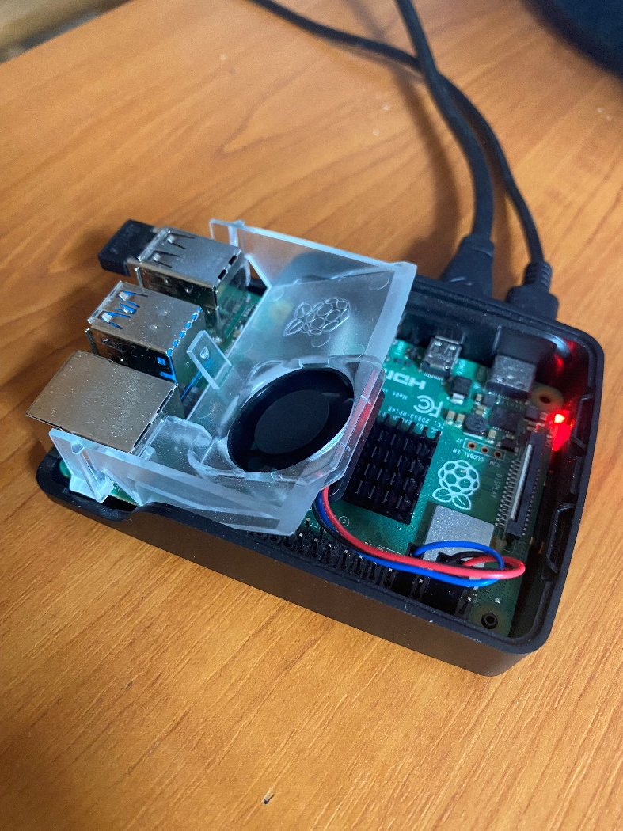
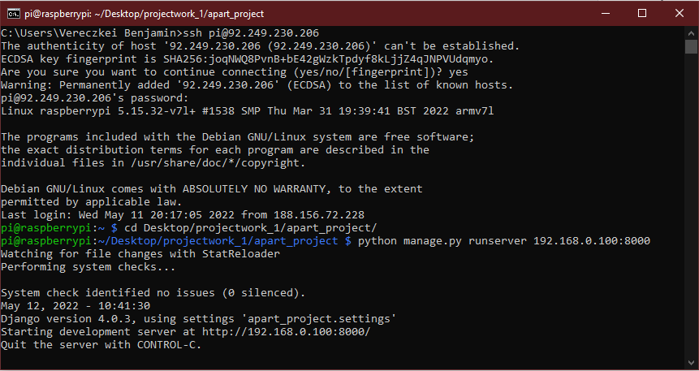
I. WEBSZERVER ÜZEMELTETÉS
RASPBERRY PI 4
DJANGO FRAMEWORK
SSH HOZZÁFÉRÉS

Slide 6
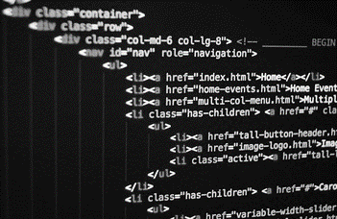
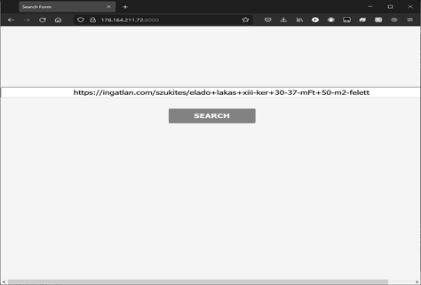
II. ADATKINYERÉS
WEBSRACPING
BEAUTIFUL SOUP
HTML kód vizsgálata és a szükséges információk kinyerése
soup.find("div", {"class": "product"}, partial=False)

Slide 7
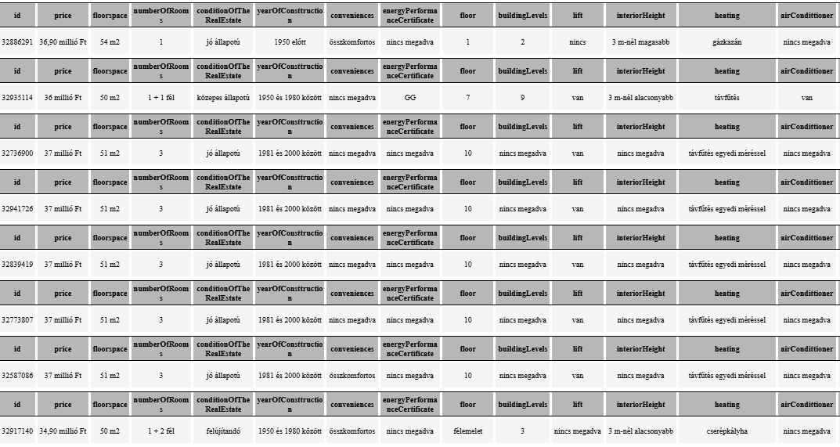
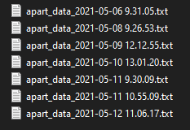
III. ADATTÁROLÁS
ÉLŐ ADAT MEGJELENÍTÉSE
Friss adatelemzés
Gyors reagálóképesség
LOKÁLIS TEMP ADATBÁZIS KIÉPÍTÉSE
Biztonsági mentések
Rendszer benchmark
Adatelemzés, kimutatások

Slide 8
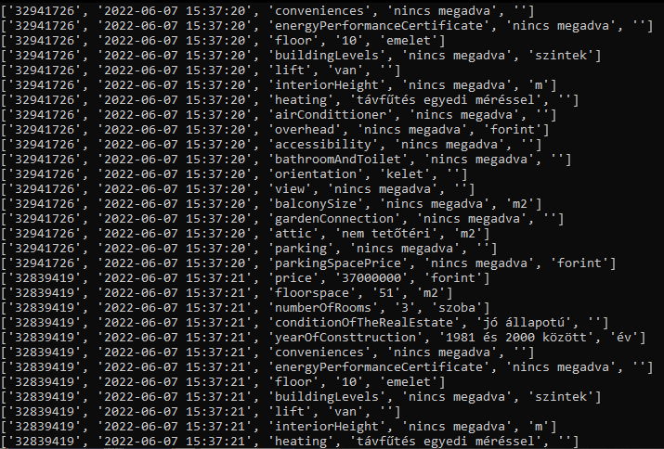
IV. ADATKONVERZIÓ
OAM
HIÁNYZÓ ADATOK
ADATSOR RANGSOROLÁS
KONVERZIÓS SKÁLA

Slide 9
V. ANALÍZIS
RANGSOROLT MÁTRIX (OAM) LÉPCSŐS ANALÍZISE
KAPOTT ADATOK FELDOLGOZÁSA
EREDMÉNYEK PREZENTÁLÁSA

Slide 10
VI. VERZIÓ 2.0
FENNSÍK KERESÉS
ANTAGONIZMUSOK KISZŰRÉSE
SZEMÉLYRE SZABHATÓSÁG

Slide 11
Köszönjük a figyelmet!
Megyes István
Vecsei Péter
Vereczkei Benjamin

